Slide 1
ESTATÍSTICA
AULA 01
2021-1

Slide 2



TECNOLOGIA EM RECURSOS HUMANOS
Estatística Analítica
Prof.ª Dra. Léa Paz da Silva
SP/ 2020.2

Slide 3
Aula 1 : Introdução à Estatística
Objetivo:
Entender os Conceitos básicos de Estatística, População, Amostra
Demonstrar a diferença entre Variáveis qualitativas e quantitativas.
Criar tabela de frequência de dados, no Microsoft Excell

Slide 4
Aula 1 : Introdução à Estatística
É um conjunto de técnicas que tem por objetivo possibilitar a análise e a interpretação das informações contidas em diferentes conjuntos de dados.
Estatística Descritiva:
Resumir dados e informações
Organizar e apresentar dados por meio de tabelas e gráficos.
Probabilidade:
Estuda o risco e o acaso em eventos futuros;
Determinar se é provável ou não um determinado acontecimento.
Inferência Estatística:
Estuda os dados da amostra para entender uma polução.
Parte da interpretação de uma amostra para a caracterização de um grupo populacional.

Slide 5

Estatística Descritiva
Coletar
Organizar
Analisar

Slide 6
.
População
Consiste em todos os itens ou indivíduos em relação aos quais você quer analisar.
Amostra
Corresponde a uma parte da população a ser analisada.
Dados
Corresponde aos diferentes valores associados a uma determinada variável.

Slide 7
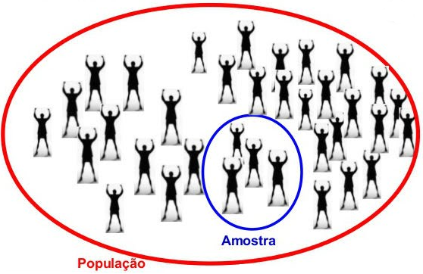
População x Amostra.

Slide 8
Ex. 1) Identifique P (população) e A (amostra)
Uma pesquisa com 500 espectadores de um estádio com 42000 espectadores ( )
b) Os salários anuais para cada advogado do escritório da empresa Consultoria Advocatícia Alfa. ( )

Slide 9
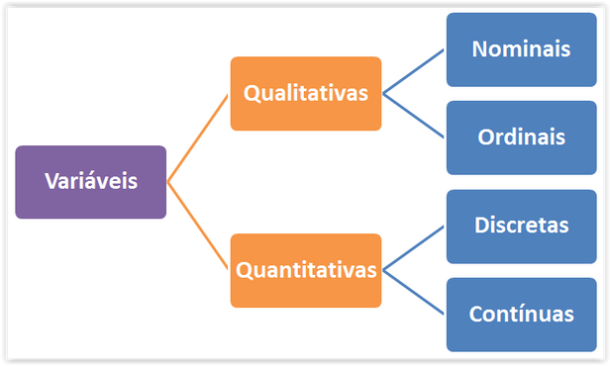
Tipos de Variáveis.

Slide 10
Tipos de Variáveis.
Quantitativa
Discreta
Números Inteiros
ex.: 2, 15, 37
Quantitativa Contínua
Números racionais
ex.: 0,5 ; 2,6
Qualitativa Ordinal
Atributo (ordenável)
Qualitativa Nominal
Atributo (não ordenável)
ex.: 1ª , 2ª , 3º
ex.:Azul, branco

Slide 11
Ex.2)Coleta de dados. Indique se cada variável a seguir é Quantitativa Discreta (Qt D) ; Quantitativa Contínua (Qt C); Qualitativa Ordinal (Ql O) ou Qualitativa Nominal (Ql N).
Quantidade de colaboradores (________)
Salários (em reais) (________)
Grau de instrução (EF, EM, ES) (________)
Quantidade de vendas (em valor monetário) (________)
Região em que mora (________)
Quantidade de produtos no estoque (________)
Demanda de mercado (em quantidade de produtos) (________)
Investimento (dinheiro) (________)
Tipo de característica de personalidade (________)

